Slide 1

Sistemas de Recomendações Disney Plus
Julio Cesar Yamashita Martins

Slide 2
Introdução
Navegar pelo extenso catálogo do Disney Plus pode ser desafiador. Para otimizar essa experiência, foi desenvolvido um sistema de recomendação baseado na Similaridade do Cosseno. A solução analisa padrões nos dados obtidos e sugere filmes com características semelhantes, proporcionando recomendações mais precisas e personalizadas.
Com essa abordagem, os usuários podem descobrir conteúdos que melhor correspondem aos seus interesses, aprimorando a experiência de navegação na plataforma.
Conjunto de Dados: Disney Movies and TV Shows Dataset (Kaggle)

Slide 3
Metodologia
Análise Exploratória de Dados
Primeira análise dos dados
Identificação de valores nulos
Preparação de Dados
Criação da coluna “tags”
Processamento da coluna “tags”
Remoção de stop words
Aplicação de steeming
Count Vectorizer

Slide 4
Metodologia
Construção do Modelo de Similaridade
Implementação da similaridade do cosseno para medir a proximidade entre itens
Desenvolvimento do algoritmo de recomendações
Criação de um sistema alternativo de recomendações

Slide 5
Análise Exploratória de Dados
Primeira Análise dos Dados
Verificação da estrutura dos dados e das colunas principais.
Os nomes nas colunas 'cast' e 'director' estavam devidamente separados, mas foram unidos para criar tags mais únicas.
A coluna 'type' (que continha apenas os valores "Movie" e "TV Show") foi ajustada para que "TV Show" fosse convertido em uma única tag "TVShow".
Identificação de Valores Nulos
Valores nulos foram identificados nas colunas 'director', 'cast', 'country', 'date_added' e 'rating'.
Optou-se por não imputar valores nessas colunas, pois não havia uma maneira ideal de preencher os dados ausentes sem comprometer a qualidade da informação.
Em vez disso, a estratégia adotada foi ignorar os valores ausentes e apenas criar a coluna 'tags', sem esses atributos quando estavam faltando.

Slide 6
Preparação de Dados
Criação da coluna “Tags”
Selecionadas as colunas que fariam parte da criação da coluna 'tags’.
Processamento da coluna “Tags”
Detectada através de uma nuvem de palavras a presença da frase "See details for advisory" em diversas linhas. Optou-se por remover essa expressão.
Caracteres especiais que não fossem números ou letras também foram removidos
Espaços desnecessários foram eliminados para evitar lacunas causadas pela remoção de dados.
As tags foram padronizadas para formato minúsculo para garantir consistência.

Slide 7
Preparação de Dados
Remoção de Stop Words
Stop words são palavras comuns que não agregam significado relevante ao modelo, como “the", “for", “if", “with".
Elas foram removidas para reduzir o ruído nos dados e melhorar a eficiência do modelo.
Aplicação de Stemming
Reduz palavras à sua raiz para agrupar termos semelhantes (ex: "running" → "run").
Isso ajuda a diminuir a dimensionalidade dos dados e a melhorar a captura de padrões semânticos.
Count Vectorizer
Transformação do texto em uma matriz numérica baseada na contagem de palavras.
Permite comparar descrições de filmes e séries utilizando técnicas de similaridade.

Slide 8

Construção do Modelo de Similaridade
Objetivo: Medir a proximidade entre itens para sugerir recomendações personalizadas.
Implementação da Similaridade do Cosseno:
A Similaridade do Cosseno é uma métrica que avalia a semelhança entre dois vetores, calculando o cosseno do ângulo entre eles.
Quanto mais próximo de 1, mais semelhantes são os itens.
Fórmula:

Slide 9
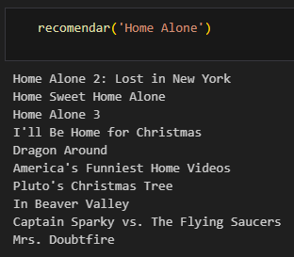
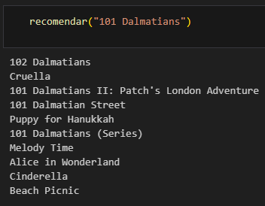
Construção do Modelo de Similaridade
Desenvolvimento do Algoritmo de Recomendação:
Utilização de Similaridade do Cosseno para recomendar 10 itens semelhantes ao que o usuário pesquisou.
Exemplos:

Slide 10
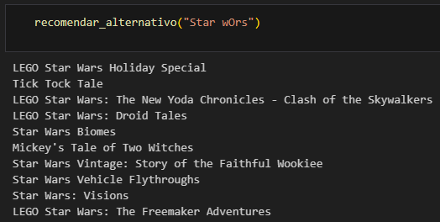
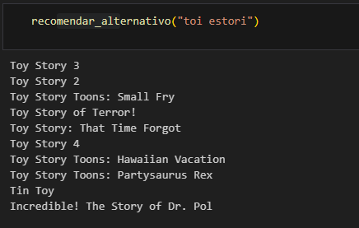
Construção do Modelo de Similaridade
Criação de um sistema alternativo de recomendação
Utilização de Similaridade do Cosseno para recomendar 10 itens semelhantes ao que o usuário pesquisou.
O usuário não precisa digitar o nome do filme inteiro e nem corretamente.
Exemplos:

Slide 11
Conclusão
O modelo de similaridade do cosseno foi eficaz para medir a proximidade entre itens, proporcionando um sistema de recomendação funcional.
Os algoritmos desenvolvidos mostraram boas recomendações, considerando as características dos títulos contidos no conjunto de dados.
A implementação de sistemas híbridos e o uso de outras técnicas de recomendação podem melhorar ainda mais a qualidade das sugestões oferecidas.
Próximos Passos
Explorar mais fontes de dados e métricas de similaridade para refinar as recomendações.
Agradecimentos
Obrigado por acompanhar este projeto! Dúvidas e sugestões são bem-vindas.
E-mail: yamashitajulio@gmail.com

